Slide 1

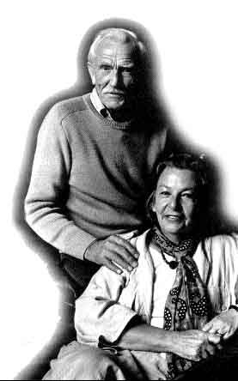

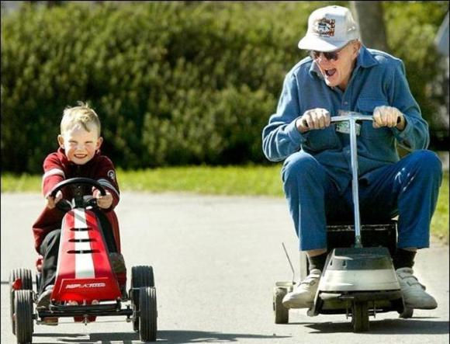


PROGRAM CELOŽIVOTNÉHO VZDELÁVANIA
Podprogram: Leonardo da Vinci –
Prenos inovácií
Trvanie: 24 mesiacov
Tento projekt bol financovaný s podporou Európskej Komisie. Tento dokument reprezentuje výlučne názor autora a Komisia nezodpovedá za akékoľvek použitie informácií obsiahnutých v dokumente.

Slide 2





SAGE projektové konzorcium (7 partnerov)
CPK Levoča
ASTRA
CARDO
Mesto Spišská Nová Ves
Technická univerzita Košice (projekt "žiadateľ")
Volkshilfe Steiermark, Rakúsko
TREBAG, Maďarsko

Slide 3


Empirický prieskum SAGE +
Riešiteľ prieskumu
Centrum prvého kontaktu Levoča
MESTO Levoča a
MESTO Spišská Nová Ves

Slide 4
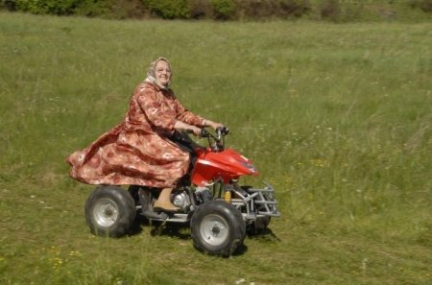
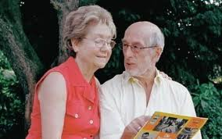
Potrebujeme sociálneho konzultanta?
1 skupina
2 skupina
seniori
verejný sektor
reprezentanti seniorských organizácií
dobrovoľníci
záujmové združenia
lokálne autority
poskytovatelia služieb

Slide 5


Je podľa Vášho názoru v súčasnosti venovaná dostatočná pozornosť ľuďom 50+ pri ich aktívnom zapojení sa do spoločensko-ekonomického života?
 | Mesto LEVOČA |  | Mesto SPIŠSKÁ NOVÁ VES
% | 1. skupina | 2. skupina | 1. skupina | 2. skupina
Je venovaná dostatočná pozornosť | 11,11 | 11,11 | 18,18 | 30,77
Nie je venovaná dostatočná pozornosť | 37,04 | 40,74 | 81,82 | 69,23

Slide 6

V ktorých oblastiach (sociálna, dobrovoľníctvo, štúdium) vnímate aktivitu skupiny ľudí 50+ v súčasnosti za dostatočne viditeľnú, resp. na dostatočnej úrovni?
 | Mesto LEVOČA | Mesto SPIŠSKÁ NOVÁ VES
 | 1. + 2. skupina | 1. + 2. skupina
dobrovoľníctvo | 7 | 11
Štátna správa (školstvo, administratíva) | 3 | 1
Zdravotníctvo + opatrovateľstvo | 2 | 2
Štúdium (Akadémia vzdelávania) | 7 | 9
Sociálna oblasť | 2 | 4
Neziskové organizácie | 1 | 1
V žiadnej oblasti | 5 | 4

Slide 7




Poznáte nejaké relevantné inštitúcie, organizácie (projekty, stratégie, ktoré sa špecificky venujú skupine obyvateľstva 50+?
Odpovede:
Samospráva, Úrad práce
Domov dôchodcov, Kluby seniorov
Akadémia vzdelávania
Únia žien SR a Matica slovenská
Komunitné centrum
Záujmové združenia a OZ
Únia nevidiacich Slovenska
Projekty SPP a nadácie
PHSR – plán hospodársko sociálneho rozvoja
Kult. a vzdelávacie inštitúcie

Slide 8


Mesto Levoča a okolie
Projekty a stratégie
„Aktivačná činnosť“ a „PODPORA SENIOROV“ (úrad práce)
školenia na prípravu SZČO z radov aj 50+
vzdelávanie: Akadémia seniorov; projekty nadácie SPP
ETP – venuje sa marginalizovaným skupinám
Únia žien Slovenska spracúva aj projekty pre 50+
Organizovanie DNÍ ZDRAVIA (mesto a nemocnica)
Klub kresťanských seniorov, Zväz zdravotne postihnutých, Klub seniorov, komunitné centrá
Plány hospodárskeho a sociálneho rozvoja - PHSR

Slide 9

Mesto SNV a okolie
Akadémia seniorov a spolok invalidov
Jednota dôchodcov - výlety, turistika, literárne podujatia, projekty sociálnej inklúzie
projekty Fondu sociálneho rozvoja: „Sociálna vylúčenosť“, lokálna stratégia mesta zameraná aj na túto skupinu 50+
úrad práce: rozbehnutie SZČO a fungujúca aktivačná činnosť, Občianske združenie Rómsky spišský spolok
OZ „Človek človeku“, OZ Pomoc všetkým (menšiny), OZ Dietka (matky), Projekt AVITUR – MR MILOJ
Spišské osvetové stredisko: cyklus sociálno-kultúrny
Slovenský zväz zdravotne postihnutých

Slide 10
Organizácie a inštitúcie kľúčové pre riešenie problémov a potrieb 50+
Mesto Levoča
Úrady
(práce, sociálne)
Dobrovoľnícke a neziskové, spolky
Mesto SNV
Samospráva
Úrady
Samosprávy
Štátne inštitúcie

Slide 11
Ktoré oblasti by si podľa Vášho názoru zaslúžili väčšiu pozornosť v rámci riešenia problémov a aktivizácie 50+
1. miesto:
Zamestnanie
2. miesto:
Sociálne a zdravotnícke služby
3. miesto:
Koordinácia klubov a spolkov a aktivít pre 50+
Mesto Levoča
1. miesto:
Zamestnanie
2. miesto:
Média, TV a internet
3. miesto:
Dobrovoľnícke a MVO
Mesto SNV

Slide 12

  Vzdelávacie inštitúcie zamerané na rozvoj osobnosti
Problém pri aktivizácii: priestorové zabezpečenie
  Úrad práce - konkrétne rieši problémy
  Vzbudiť záujem o
  neziskové
  organizácie 50+
Konkrétne návrhy ľudí
v rámci aktivizácie 50+
Koordinácia klubov, organizácií, spolkov, združení
Občianske združenia
Zdravotnícke prednášky
Zlepšenie – vekového manažmentu
... človek zostane sám
  Očakávam väčší záujem zo strany poslancov jednotlivých zastupiteľstiev, nielen v čase volieb a sľubov

Slide 13
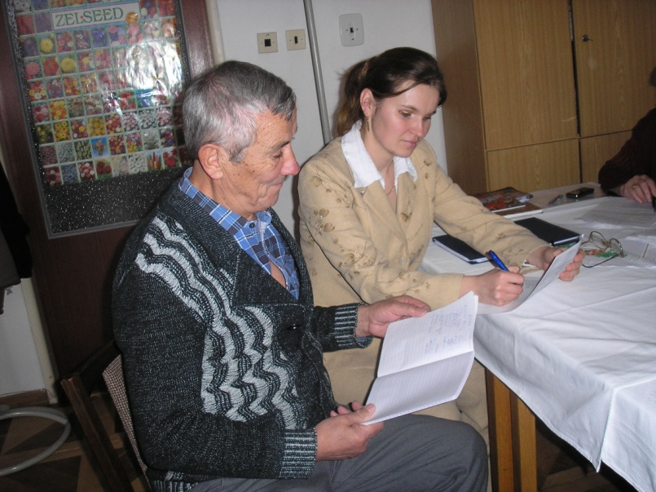
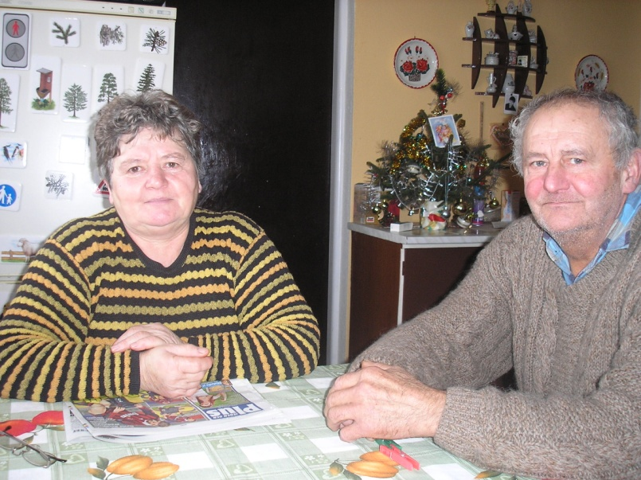
Je podľa Vás potrebné mať špeciálne vyškolených pracovníkov, ktorí by vysvetľovali a komunikovali potreby a problémy skupiny 50+ organizáciám a inštitúciám?
Mesto Levoča: 92% ÁNO JE POTREBNÝ
Mesto SNV: 88 % ÁNO JE POTREBNÝ

Slide 14

Je podľa Vás potrebné mať špeciálne vyškolených pracovníkov, ktorí by vysvetľovali a komunikovali potreby a problémy skupiny 50+ organizáciám a inštitúciám?
ÁNO je potrebný
lepšie je školiť ľudí z praxe
človek s danosťami pre prácu s ľuďmi a chuťou zdokonaľovať sa
potrebný: pre komunikáciu, aktivizáciu, koordináciu 50+
NIE je potrebný, pretože v prvom rade, by mal mať o svoje uplatnenie záujem sám občan 50+
bol by to pracovník od stola bez praktického prínosu

Slide 15

Mesto Spišská Nová Ves
ÁNO
osloviť tých čo sa tejto práci už venujú (empatia, dobrým prístupom a pochopením, vedieť vypočuť a nasmerovať
rozhľad v problematike seniorov 50+
aktivizácia pre nové možnosti uplatnenia
ale nie administratívny úradník od stola
NIE - pretože, existujú inštitúcie, čo sa danej
skupine už venujú

Slide 16

Profil potenciálneho PF
Ako vzbudiť záujem u 50+, motivácia, psychológia starnutia a osobnosti, tvorba programov pre seniorov + KREATIVITA a kontakt s ľuďmi
Komunikačné a organizačné zručnosti, kariérne poradenstvo, vedieť odhadnúť človeka a správne ho nasmerovať
Marketing, manažment ľudských zdrojov, sociálna legislatíva a anamnéza, sociológia, politika krajiny, zamestnanosti, trhu práce, práca s PC a internetom, verejná a štátna správa, teória + PRAX
Kurzy pozitívneho myslenia, doplnenie kvalifikácie podľa potrieb, komplexný rozvoj osobnosti

Slide 17

Kľúčové vlastnosti konzultanta podľa respondentov
Kladný postoj k ľuďom a práci
Komunikácia
Všeobecný prehľad v sociálnej anamnéze a vzdelanosť v odbore
Legislatíva
Chuť vzdelávať sa

Slide 18
Obsah pracovnej náplne konzultanta:
informovať, radiť, aktivizovať, koordinovať, prepájať informácie, písanie projektov pre starších
komunitné poradenstvo = komplexne poradenstvo
terénny sociálny pracovník, opatrovateľ
motivovať, morálna opora, práca s ľuďmi
tvorba programov, prezentácia, tréning starších - vedieť odporučiť klientovi kam sa obrátiť pri riešení osobných a sociálnych problémoch
organizovať akcie, pobyty, kultúrne podujatia, stretnutia s lekármi
venovať sa zamestnávaniu 50+, zapojenie tejto skupiny obyvateľstva do kultúrneho a spoločenského života (MVO a dobrovoľnícke organizácie)

Slide 19

Osobnostná charakteristika konzultanta:
Nadšenie pre prácu so seniormi
Empatia
Spoľahlivosť
Kreatívnosť
Schopnosť pracovať individuálne
Schopnosť tímovej spolupráce

Slide 20
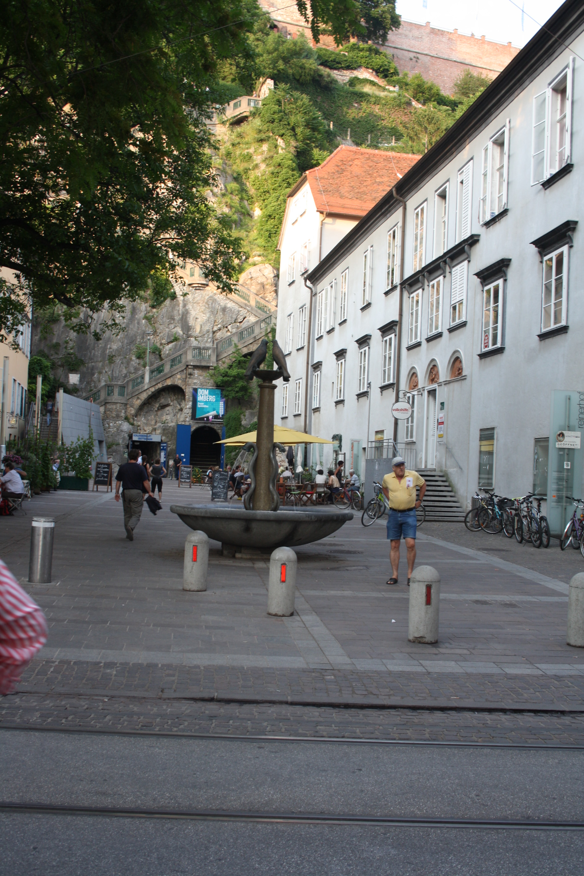
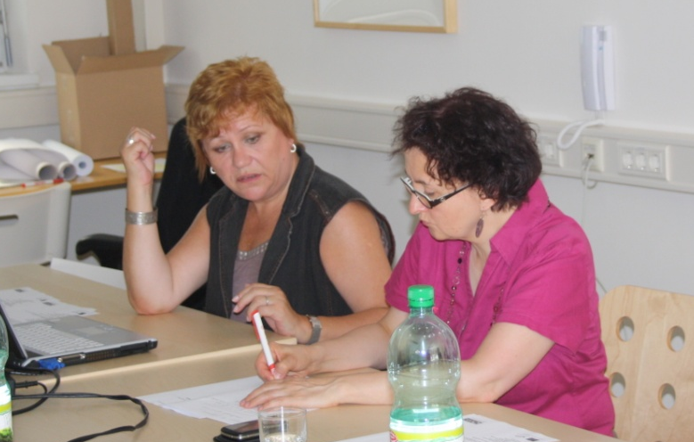
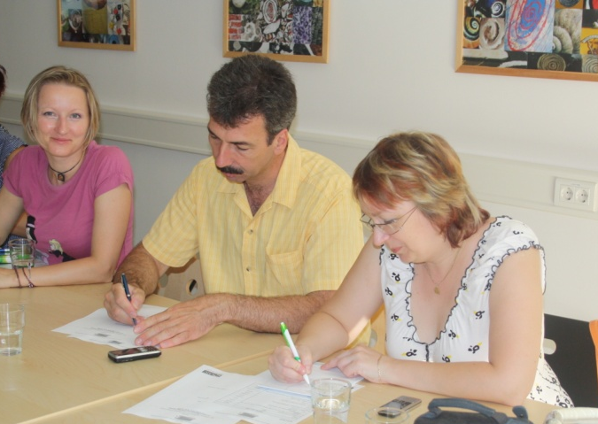
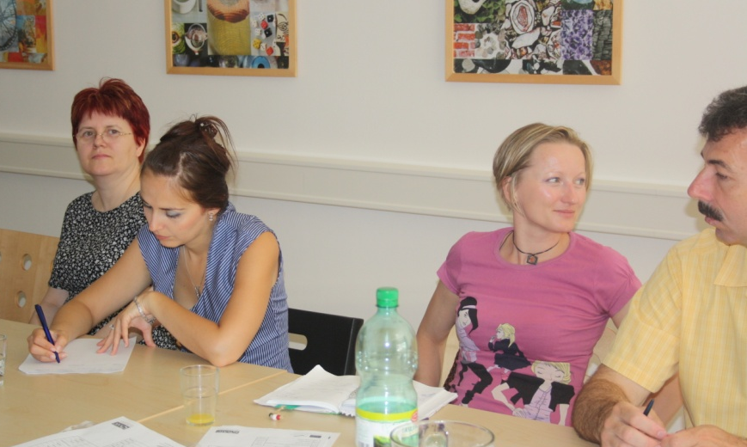
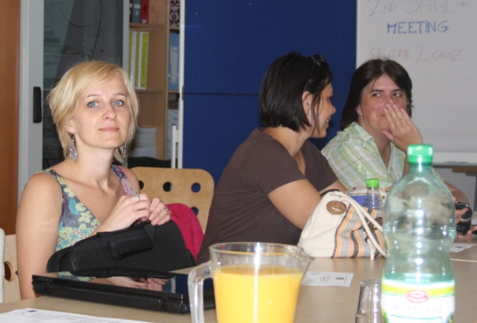
Pracovné stretnutie Rakúsko

Slide 21
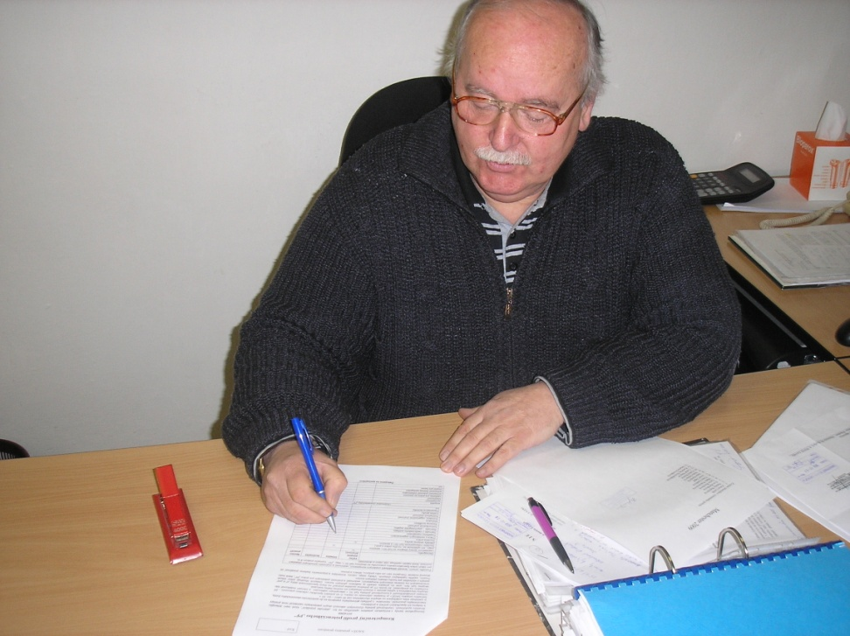
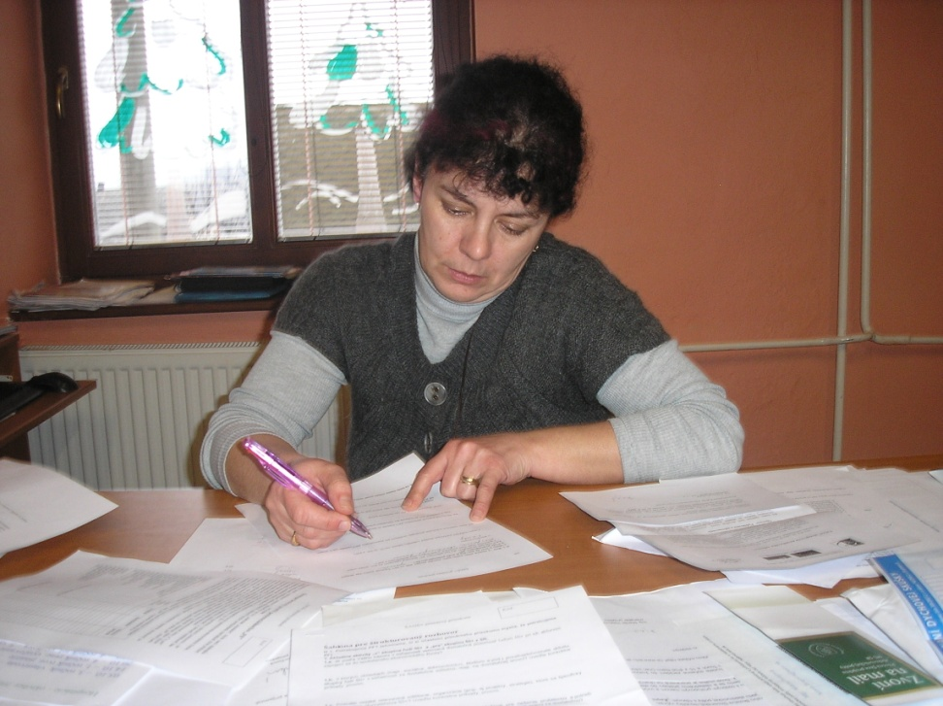
Mesto Levoča
Empirický dotazníkový prieskum
FOTODOKUMENTÁCIA
Občianske združenie
PARTNERSTVO

Slide 22
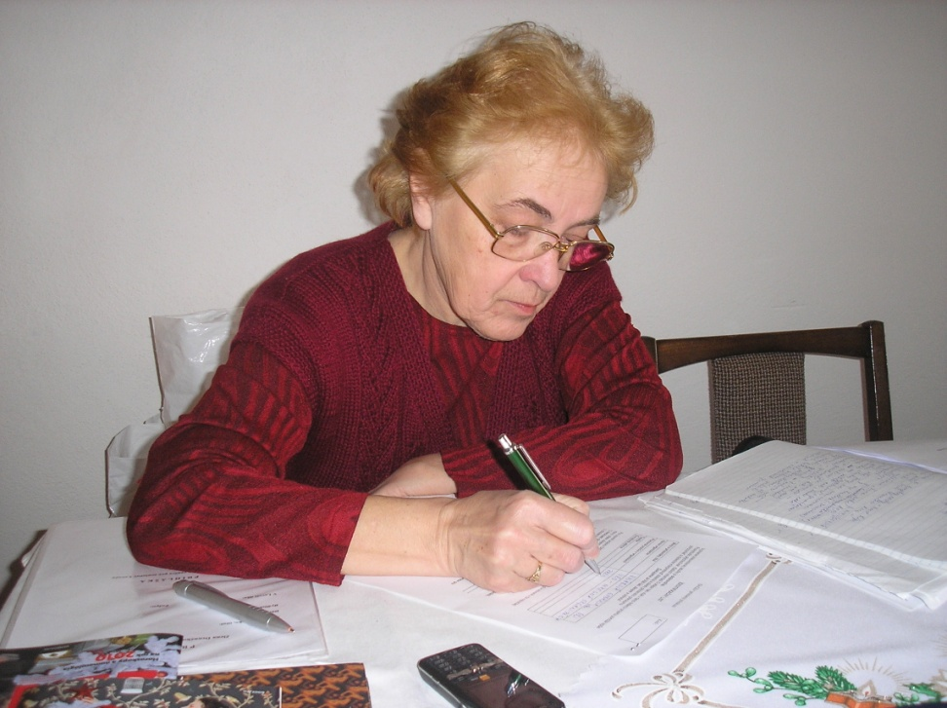
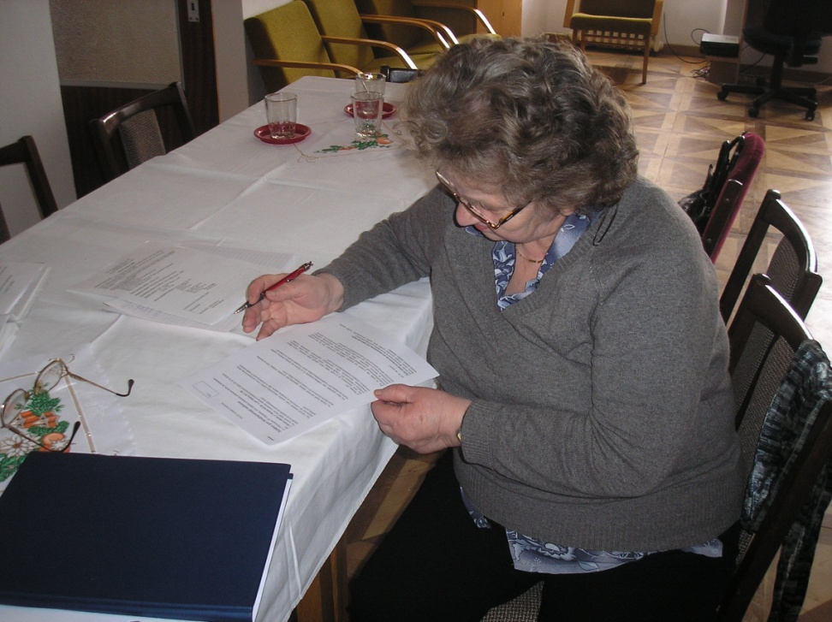
Klub seniorov, Únia žien

Slide 23
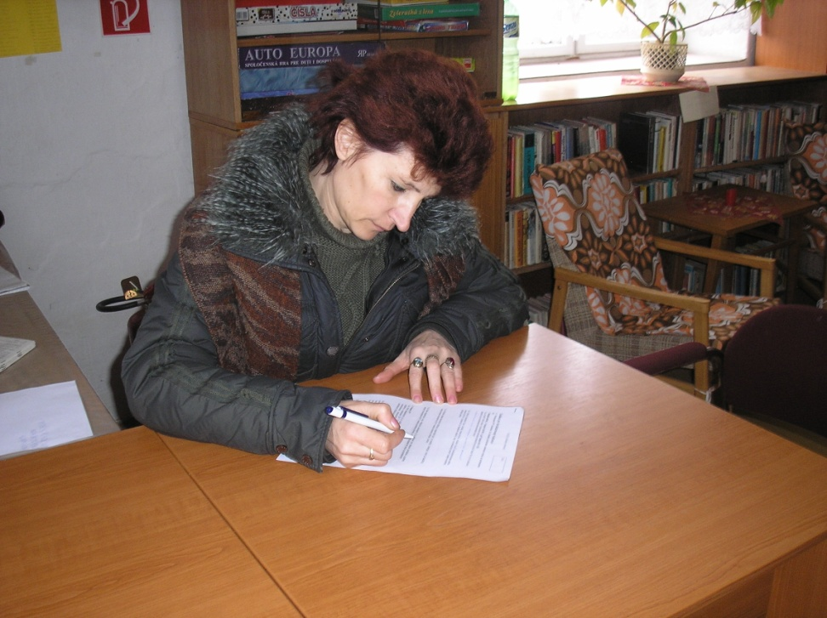

Komunitné centrum v obci

Slide 24
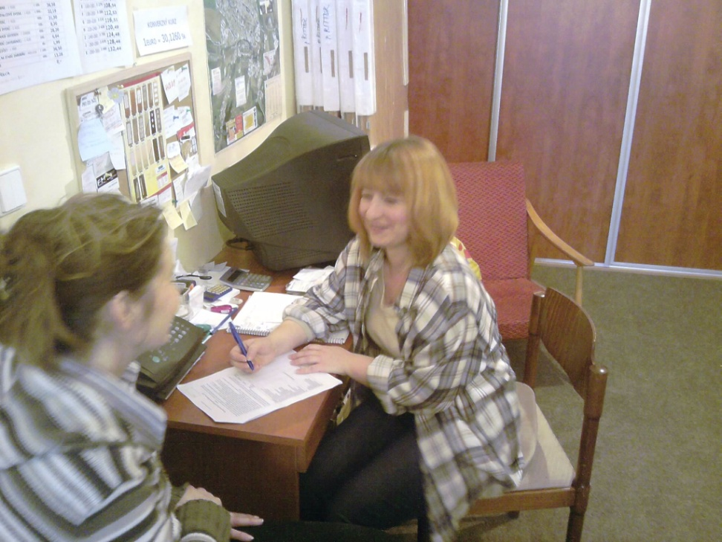
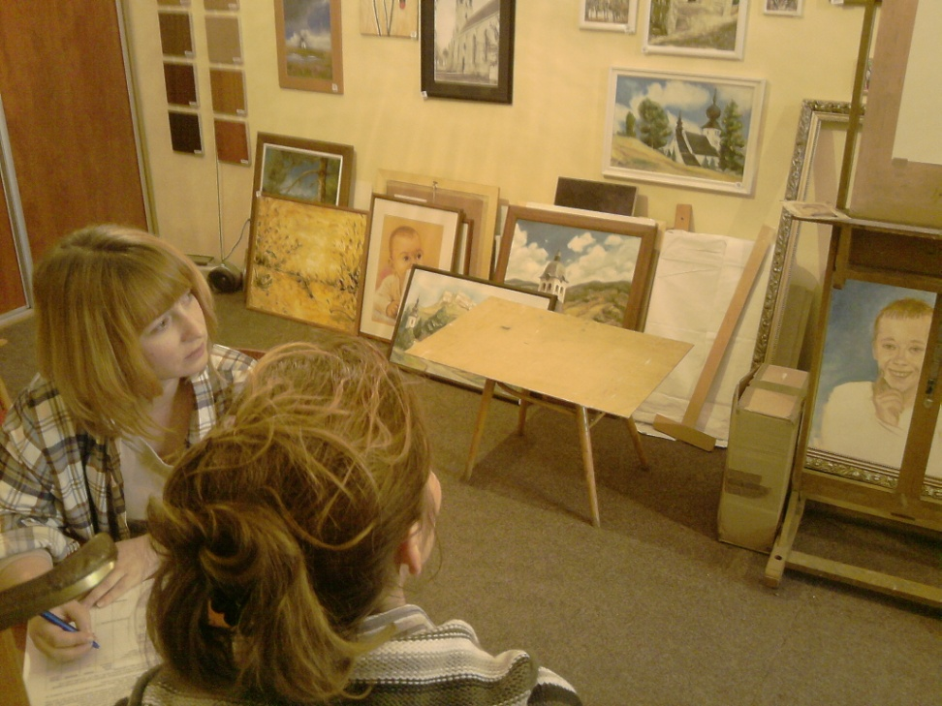
Kluby ...

Slide 25
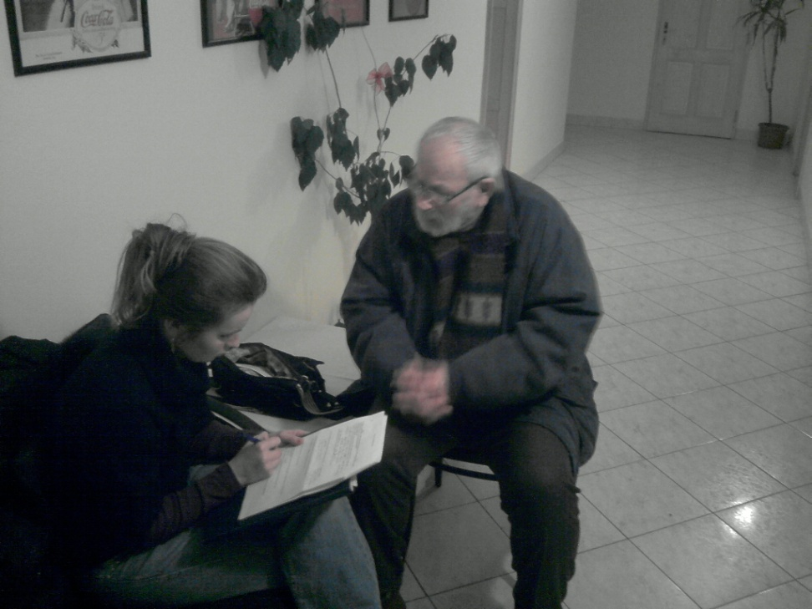
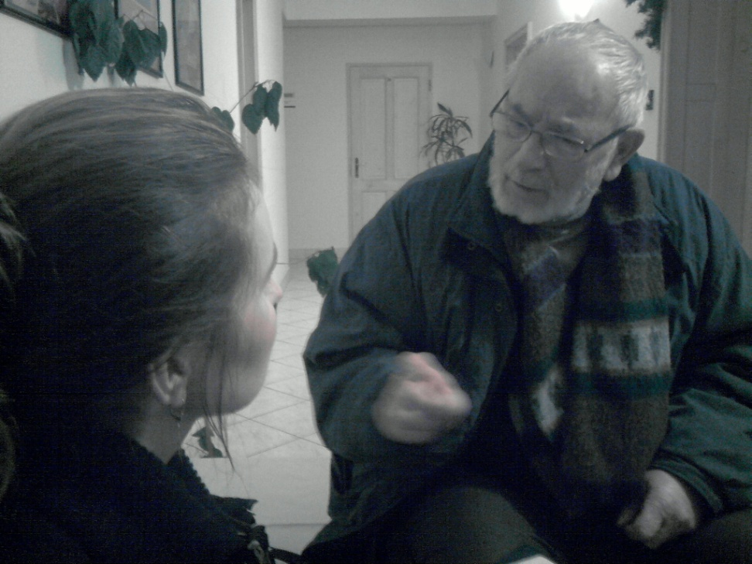
Jednota dôchodcov

Slide 26
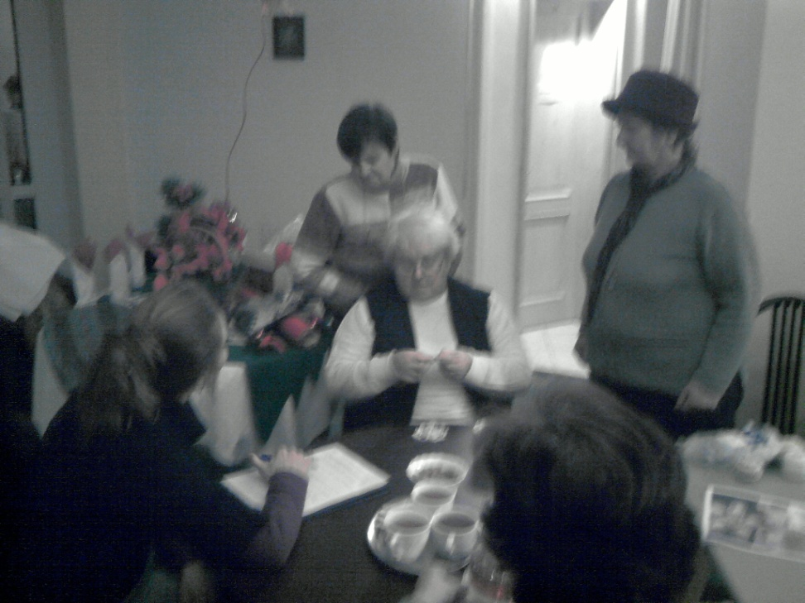
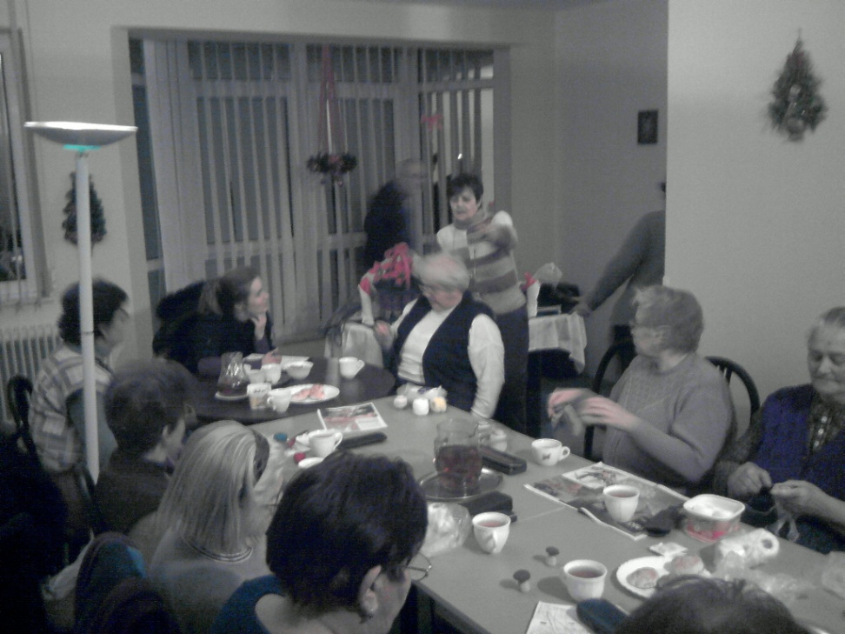
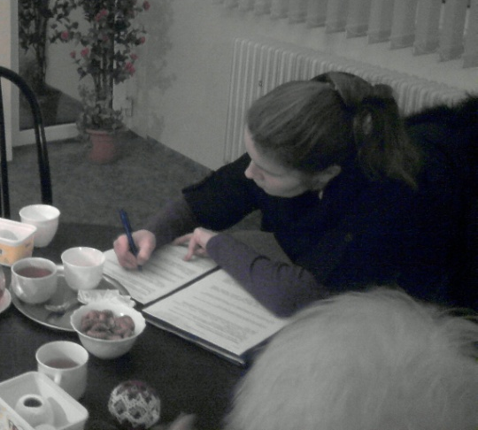

Slide 27
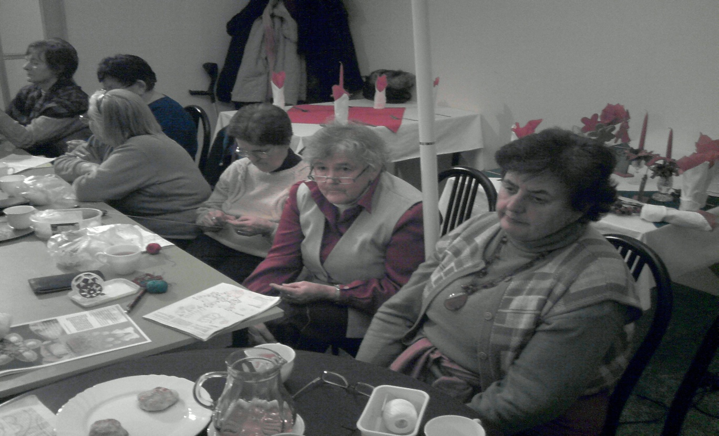

seniori

Slide 28
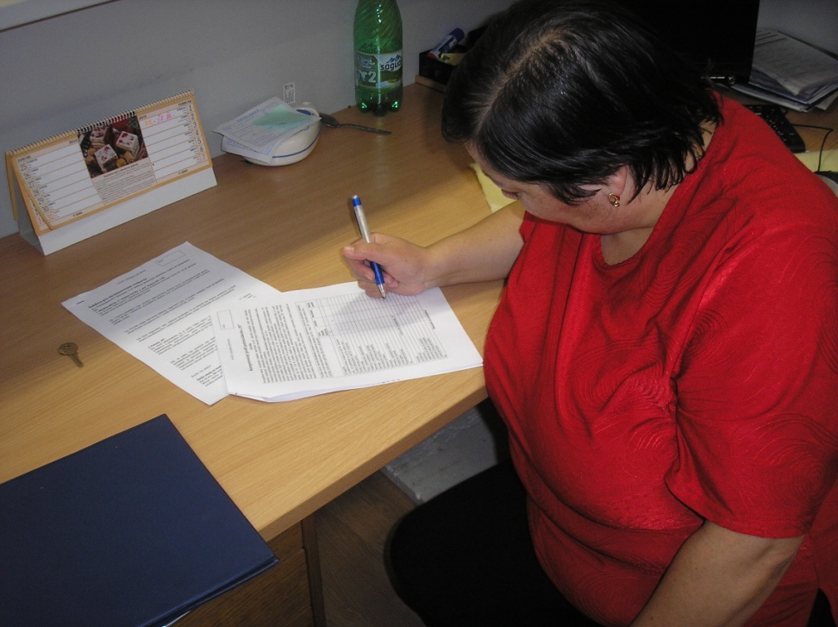
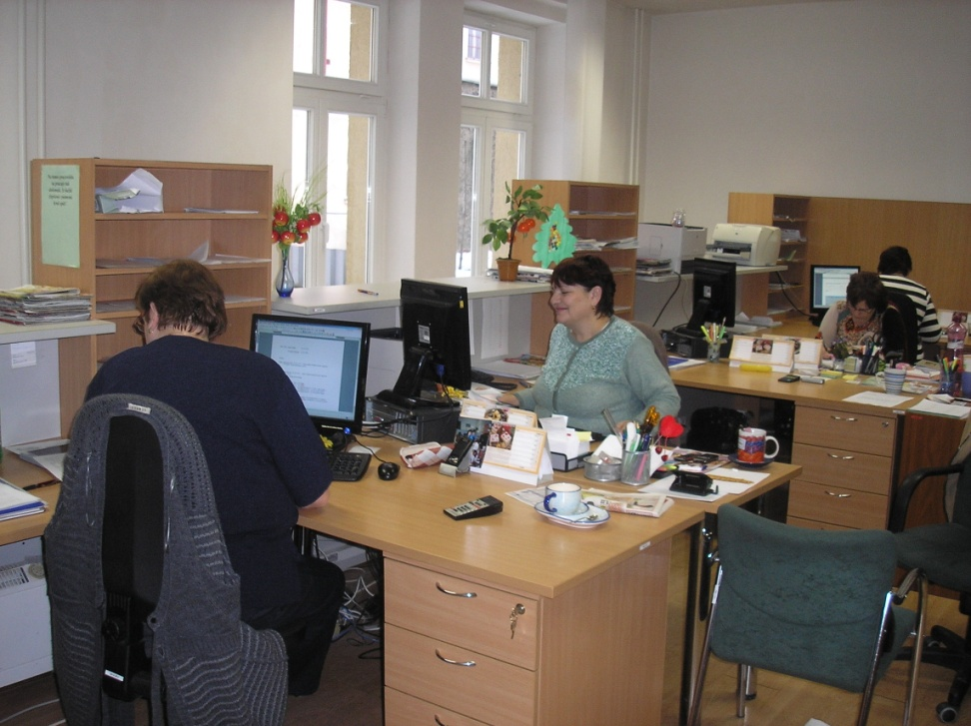
Komunitné centrum mesto SNV

Slide 29
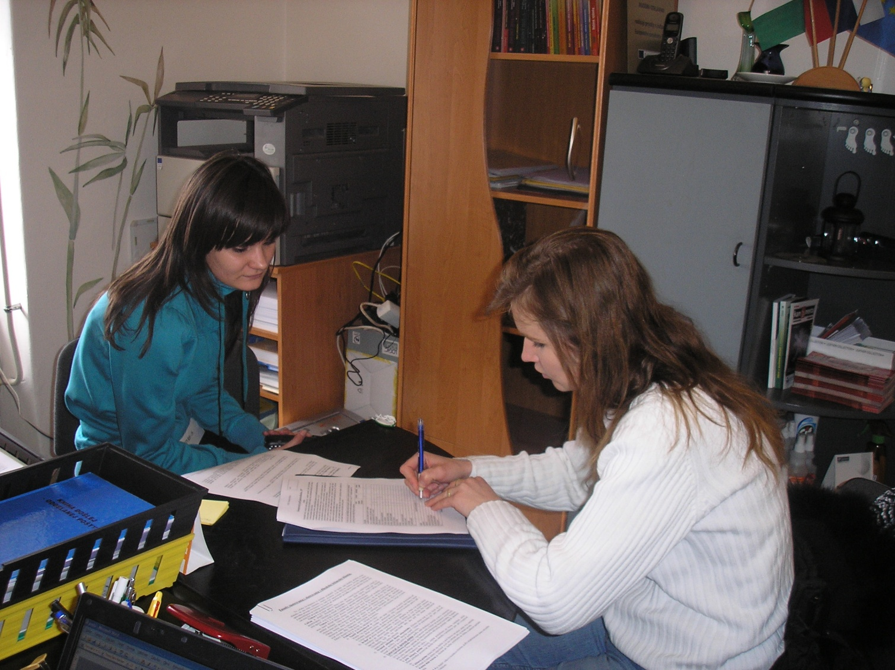

Slide 30
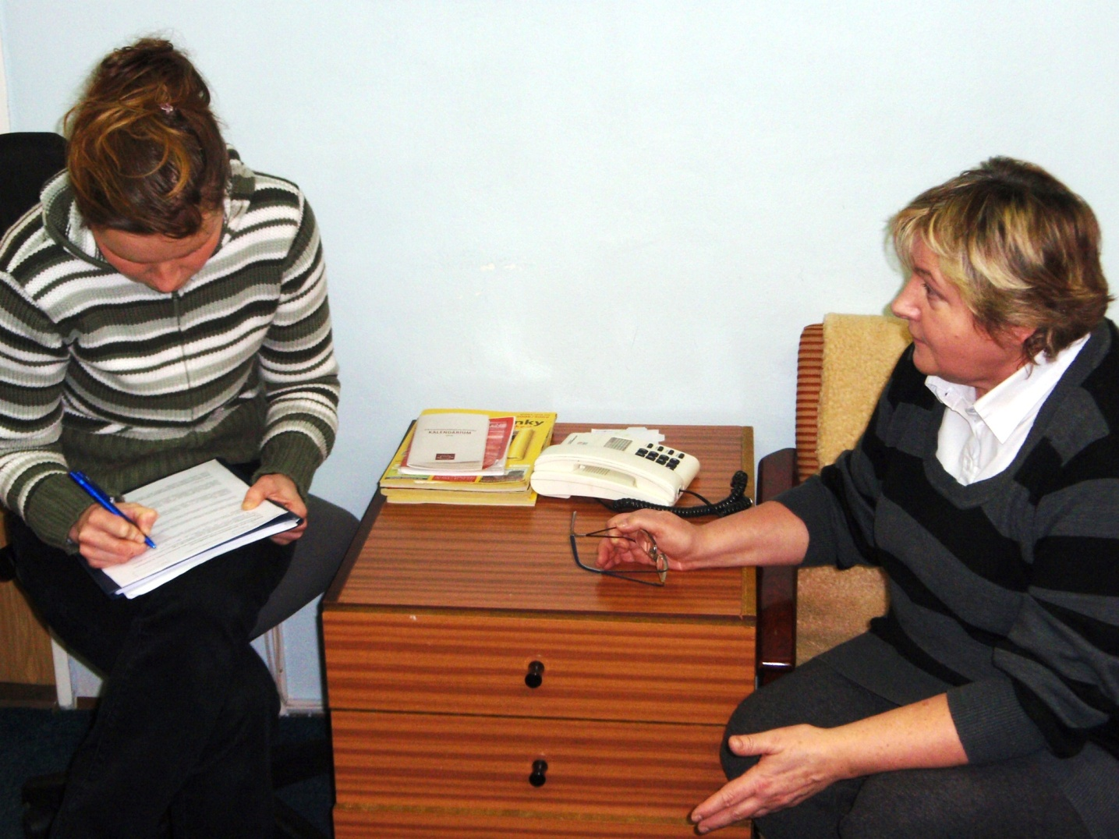
Spišské osvetové stredisko

Slide 31
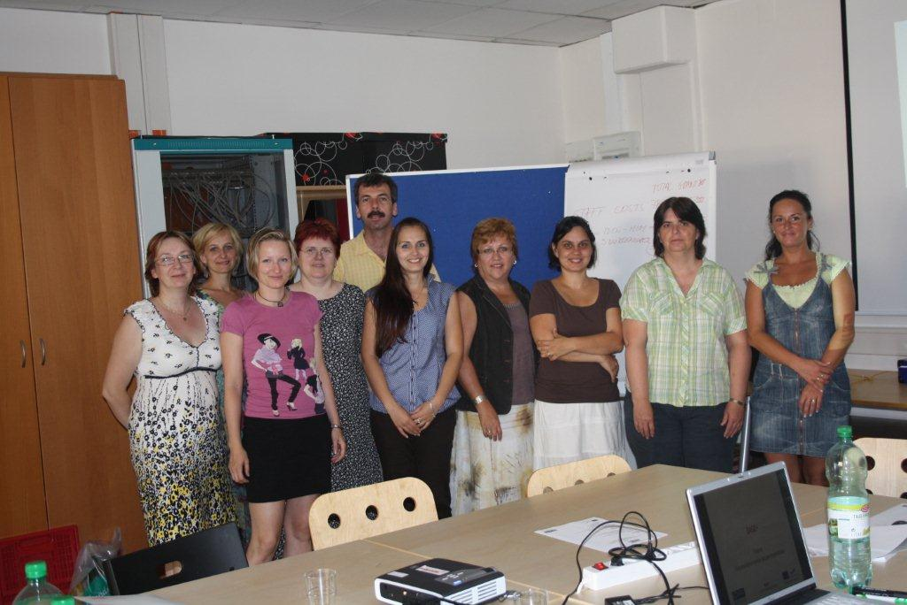
ĎAKUJEME ZA POZORNOSŤ !
Centrum prvého kontaktu
Námestie Majstra Pavla 28
054 01 Levoča
Tel. 053/ 4699 065
E-mail: cpklevoca@levoca.sk
Projektové konzorcium SAGE+
Tento projekt bol financovaný s podporou Európskej Komisie. Tento dokument reprezentuje výlučne názor autora a Komisia nezodpovedá za akékoľvek použitie informácií obsiahnutých v dokumente.

